Slide 1
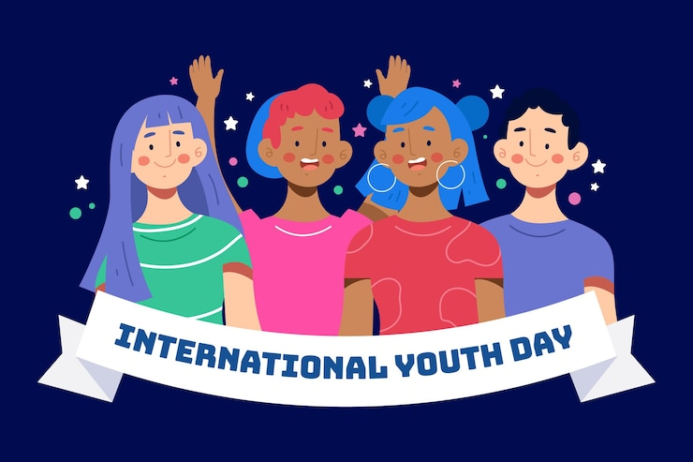


Dita Ndërkombëtare e të Rinjve
3 Gusht 2025

Slide 2

Të Rinjtë nëpërmjet teknologjisë dhe bashkëpunimit mes tyre ecin përpara drejt zhvillimit

Slide 3
Platformat dixhitale i fuqizojnë të rinjtë të kapërcejnë kufijtë kombëtarë, duke mundësuar bashkëpunim në kohë reale mbi sfidat globale, siç janë ndryshimi i klimës, krizat shëndetësore dhe pabarazia ekonomike

